Slide 1

Департамент образования администрации города Нижнего Новгорода
Муниципальное автономное дошкольное образовательное учреждение
«Детский сад № 62»
(МАДОУ «Детский сад № 62»)
ОТЧЕТ
о деятельности городского ресурсного центра Муниципального автономного дошкольного образовательного учреждения «Детский сад № 62» города Нижнего Новгорода
«Реализация модели экономического образования детей дошкольного возраста»
за 2025 год
Руководитель ГРЦ
заведующий МАДОУ «Детский сад № 62»
Синева Наталья Юрьевна
город Нижний Новгород
2025 год

Slide 2
ЦЕЛЬ ДЕЯТЕЛЬНОСТИ, СТРАТЕГИЧЕСКИЕ ЗАДАЧИ ГРЦ
Распространение опыта педагогических работ (педагогических методик и технологий) в области экономического образования детей дошкольного возраста, презентация обобщенного опыта работы
Содействие развитию муниципальной системы образования
(в области экономического образования детей дошкольного возраста)
Предоставление комплекса адресных, дифференцированных услуг педагогическим работникам муниципальных дошкольных образовательных организаций города
Тиражирование (распространение) положительного практико-ориентированного опыта ГРЦ с использованием разных средств коммуникации
Привлечение социальных партнеров, расширение доли их участия в деятельности ДОО в области экономического образования детей дошкольного возраста

Slide 3
ПРОФЕССИОНАЛЬНО-МЕТОДИЧЕСКАЯ ДЕЯТЕЛЬНОСТЬ В РАМКАХ ГРЦ
СЕМИНАР «Организация работы ресурсного центра по формированию основ финансовой безопасности у детей дошкольного возраста»
01
ОНЛАЙН-ВИКТОРИНА «Занимательные задания от девочки Транжирки, мальчика Копи и феи Монеты» для детей 5 – 7 лет
05
БИБЛИО-ГЛОБУС «Реализация модели экономического образования детей дошкольного возраста»
02
PR-АКЦИЯ «Реализация основ финансовой грамотности в инфраструктуре ДОО»
ИГРА-ВИКТОРИНА для воспитанников старшего дошкольного возраста «Финансы на страницах сказок и мультфильмов»
06
03
ОТКРЫТЫЙ МИКРОФОН «Создание единого информационно-образовательного пространства по формированию основ безопасного экономического поведения»
ФЛЕШ-СЕМИНАР «Использование авторских дидактических игр и пособий по финансовой грамотности в свободной деятельности дошкольников»
07
04

Slide 4
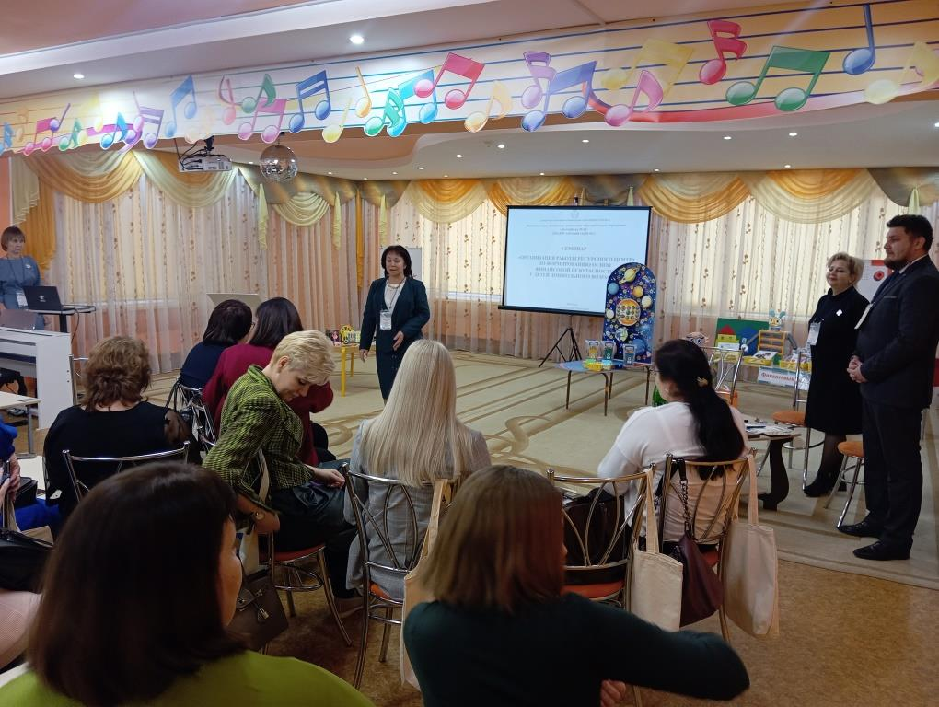
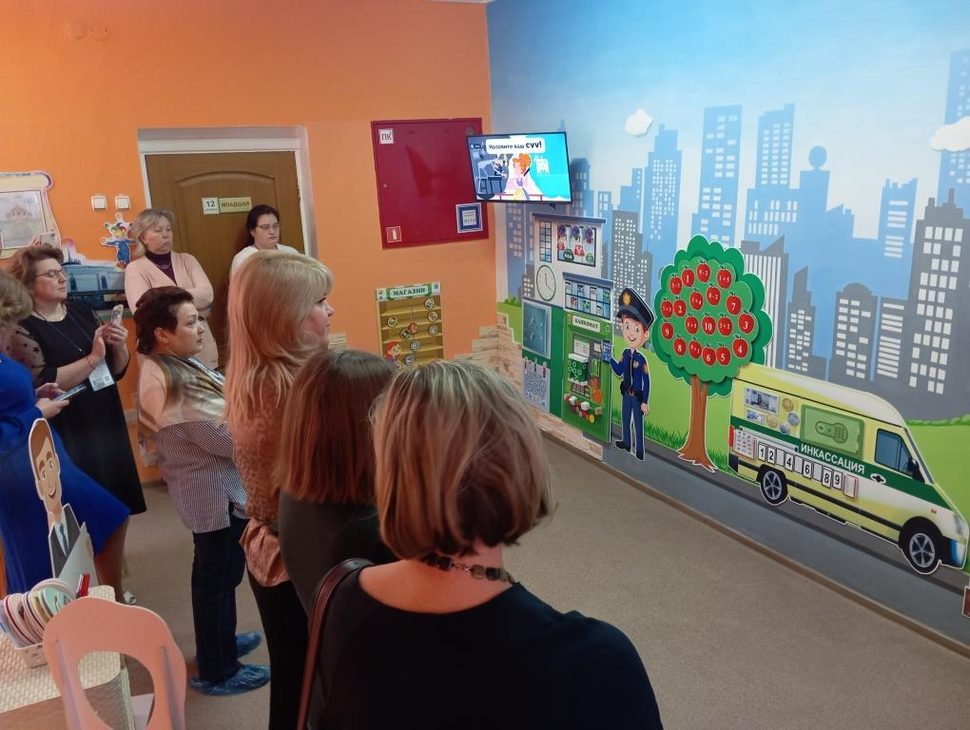
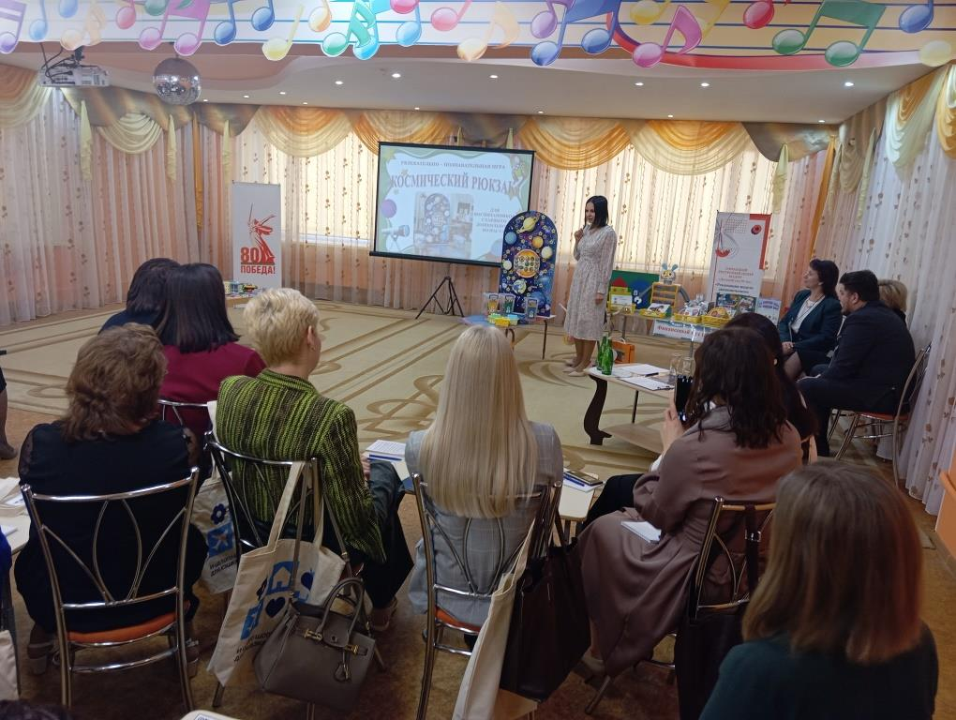
СЕМИНАР «Организация работы ресурсного центра по формированию основ финансовой безопасности у детей дошкольного возраста»
ДАТА ПРОВЕДЕНИЯ: 07.02.2025
КАТЕГОРИЯ СЛУШАТЕЛЕЙ: заведующие, заместители заведующих ДОО города Нижнего Новгорода
ПРИСУТСТВОВАЛО: 73 педагога города Нижнего Новгорода
01

Slide 5
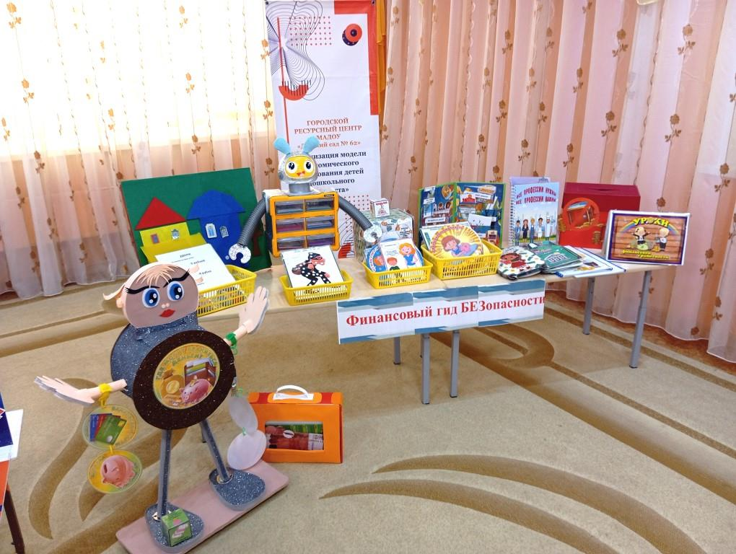
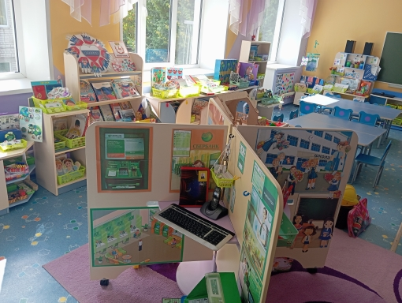
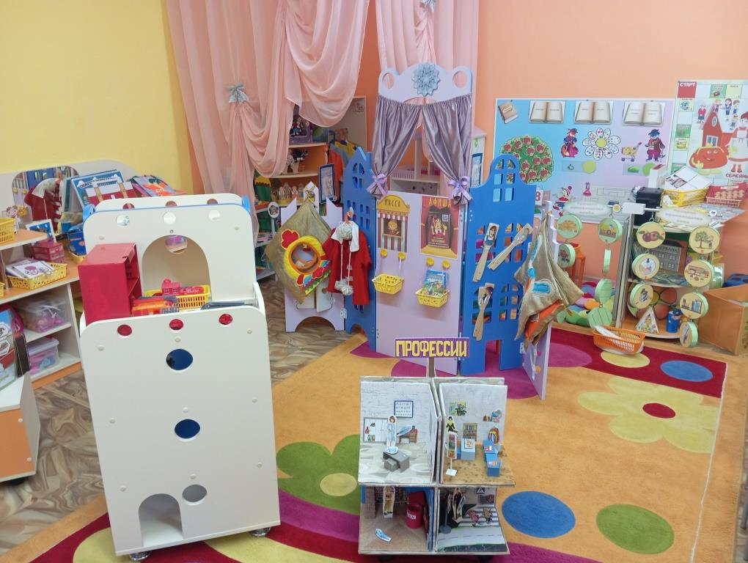
БИБЛИО-ГЛОБУС «Реализация модели экономического образования детей дошкольного возраста»
ДАТА ПРОВЕДЕНИЯ: 27.02.2025 в онлайн режиме на платформе ИКОП «Сферум»
КАТЕГОРИЯ СЛУШАТЕЛЕЙ: старшие воспитатели, воспитатели ДОО города Нижнего Новгорода
ПРИСУТСТВОВАЛО: 59 педагогов города Нижнего Новгорода
02

Slide 6




ЭКОНОМИЧЕСКИЙ ИНВЕНТ (игра-викторина) «Финансы на страницах сказок и мультфильмов» для воспитанников старшего дошкольного возраста дошкольных образовательных организаций города Нижнего Новгорода
СРОКИ ПРОВЕДЕНИЯ ИГРЫ-ВИКТОРИНЫ: с 24.03.2025 по 07.04.2025
УЧАСТНИКИ: 165 воспитанников старшего дошкольного возраста ДОО города Нижнего Новгорода
03
1
2
3
4

Slide 7
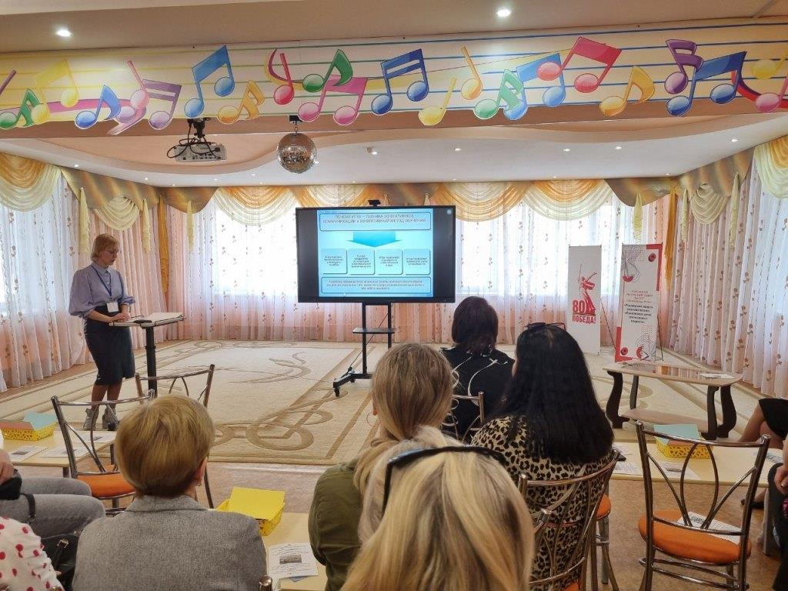
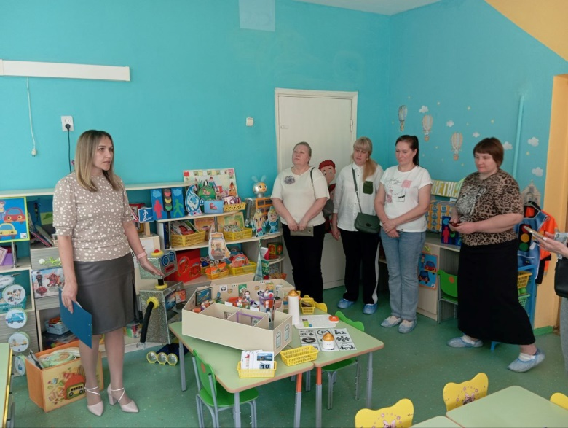
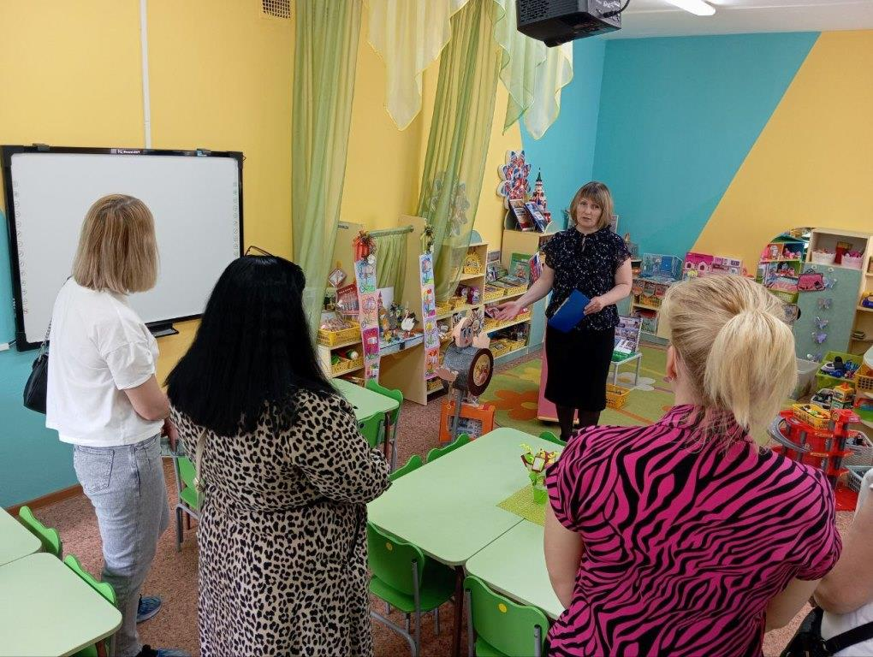
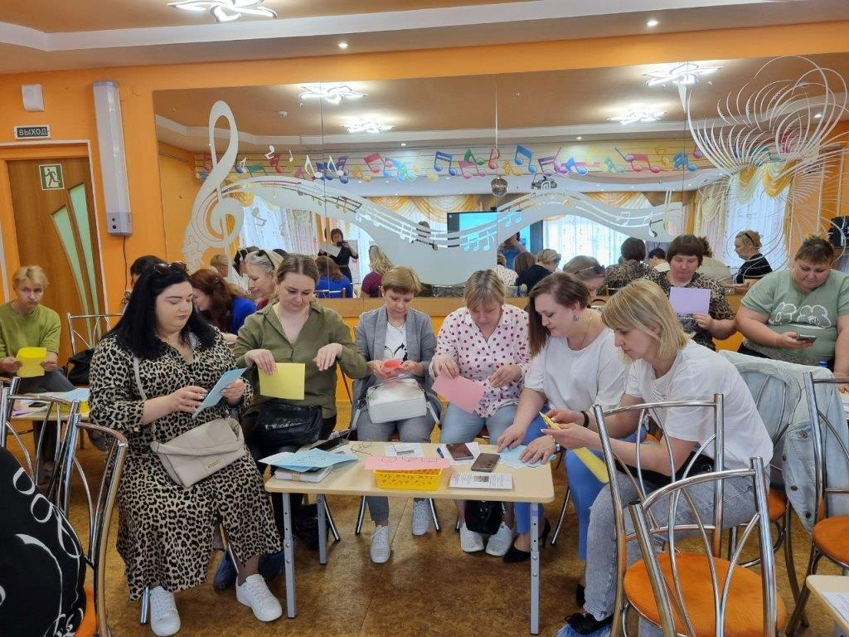
ФЛЕШ-СЕМИНАР «Использование авторских дидактических игр и пособий по финансовой грамотности в свободной деятельности дошкольников»
ДАТА ПРОВЕДЕНИЯ: 22.04.2025
КАТЕГОРИЯ СЛУШАТЕЛЕЙ: старшие воспитатели, воспитатели ДОО города Нижнего Новгорода
ПРИСУТСТВОВАЛО: 60 педагогов города Нижнего Новгорода
04

Slide 8
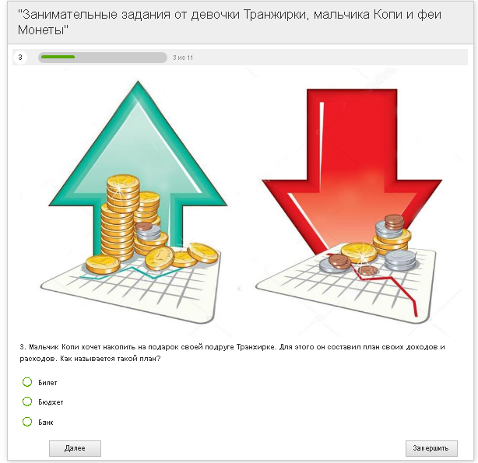
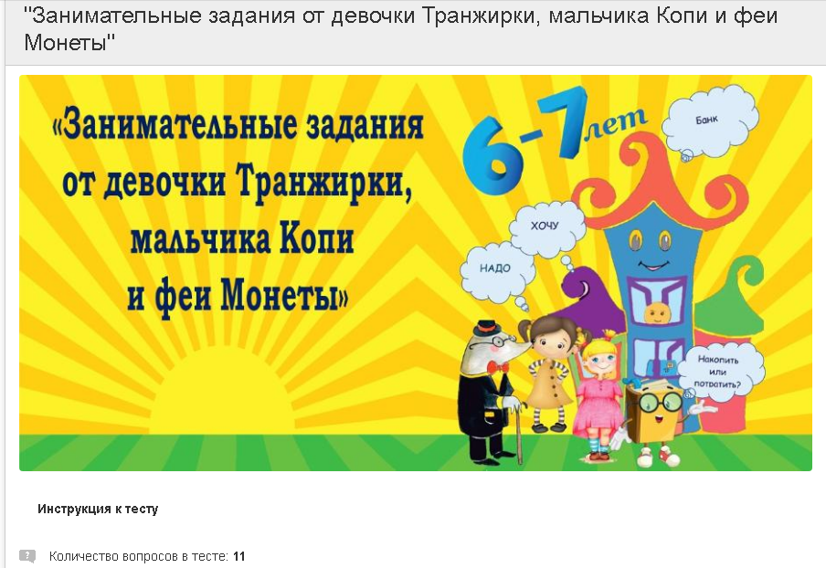
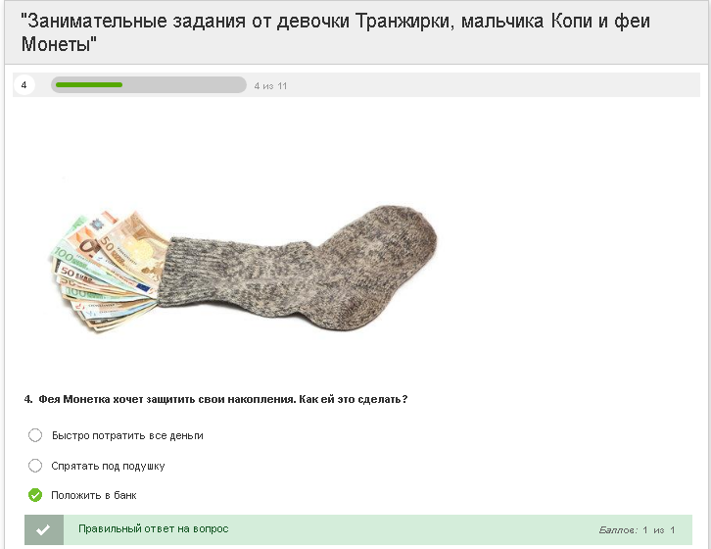
ОНЛАЙН-ВИКТОРИНА «Занимательные задания от девочки Транжирки, мальчика Копи и феи Монеты» для детей 5 – 7 лет
СРОКИ ПРОВЕДЕНИЯ ИГРЫ-ВИКТОРИНЫ: 20.05.2025
УЧАСТНИКИ: 107 воспитанников старшего дошкольного возраста ДОО города Нижнего Новгорода
05

Slide 9
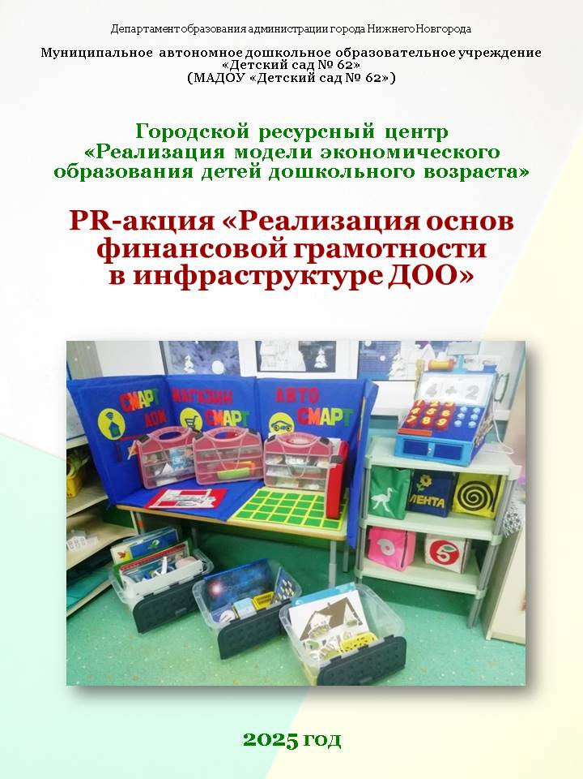
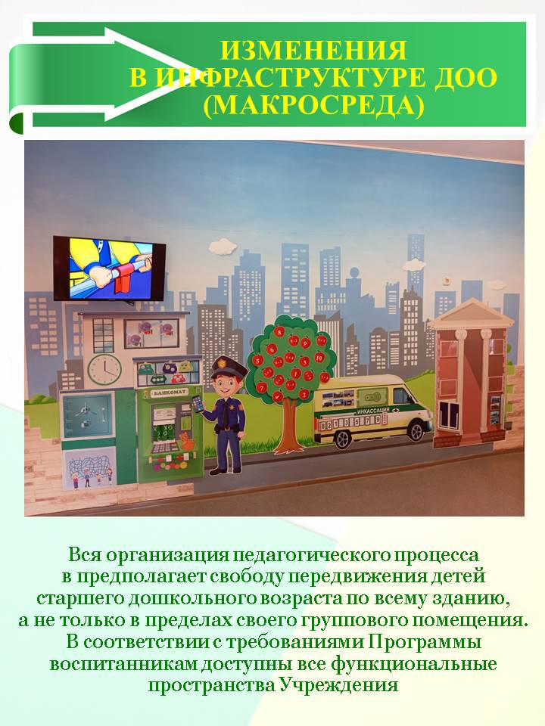
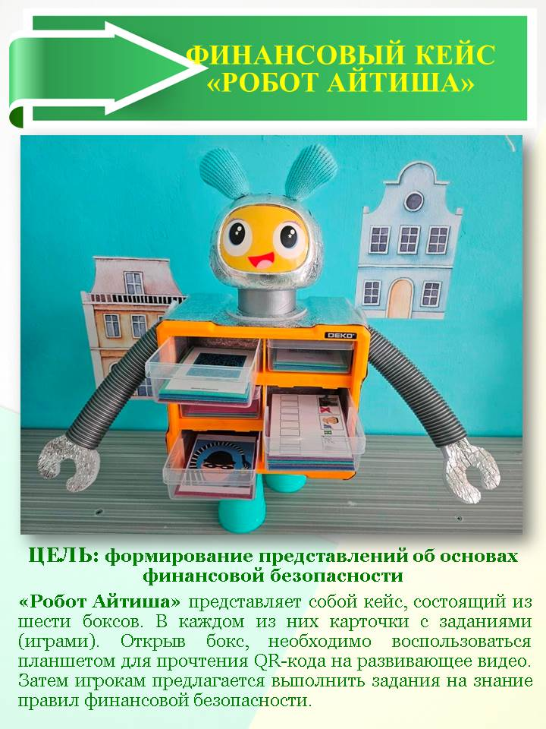
PR-АКЦИЯ «Реализация основ финансовой грамотности в инфраструктуре ДОО»
СРОКИ ПРОВЕДЕНИЯ КОНКУРСА: 09.10.2025
УЧАСТНИКИ: 151 педагог ДОО города Нижнего Новгорода
06

Slide 10
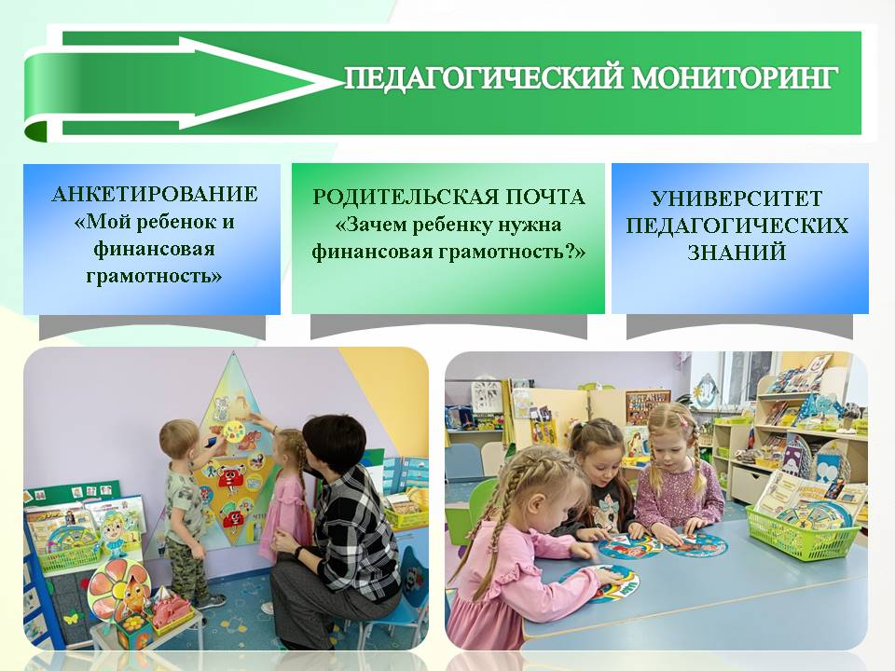
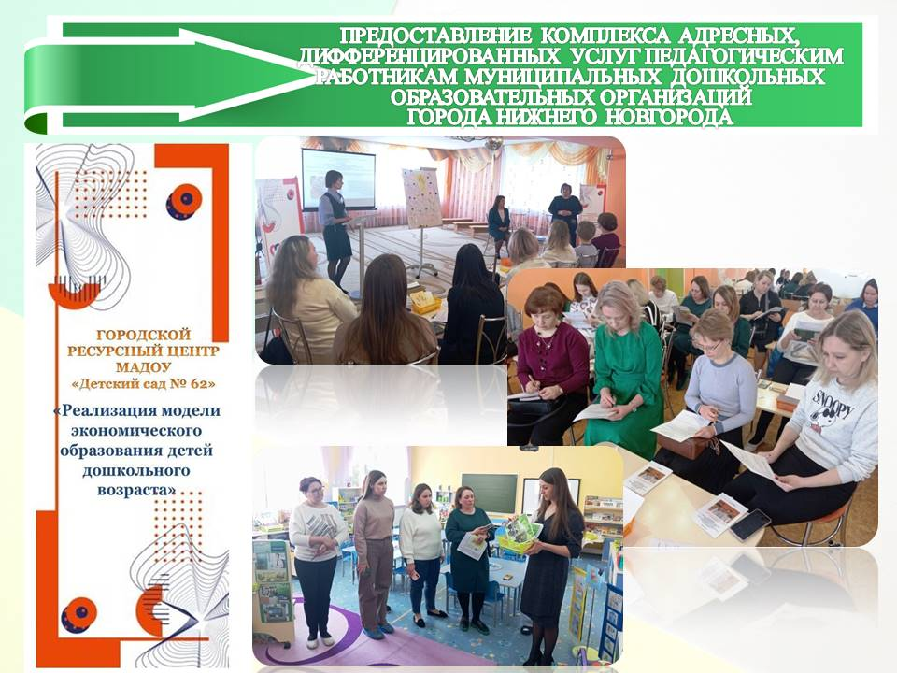
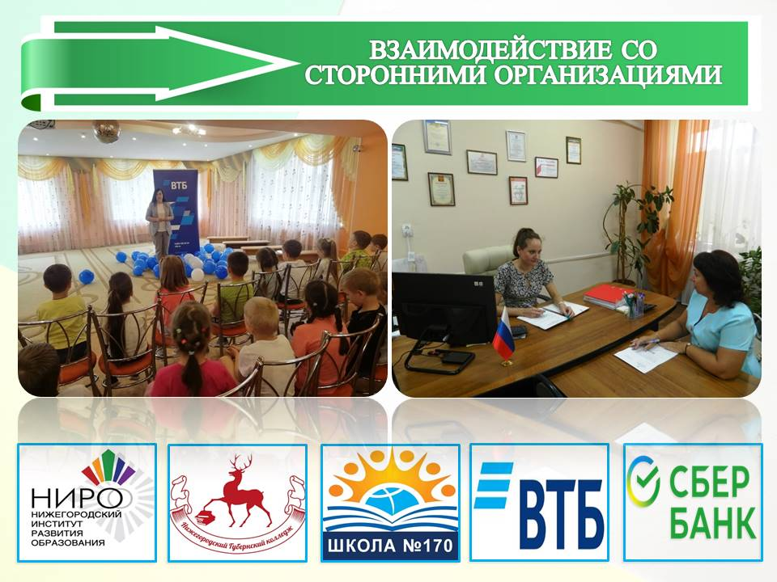
ОТКРЫТЫЙ МИКРОФОН «Создание единого информационно-образовательного пространства по формированию основ безопасного экономического поведения»
ДАТА ПРОВЕДЕНИЯ: 27.11.2025 онлайн режиме на платформе ИКОП «Сферум»
КАТЕГОРИЯ СЛУШАТЕЛЕЙ: заместители заведующих, старшие воспитатели, воспитатели ДОО города Нижнего Новгорода
ПРИСУТСТВОВАЛО: 43 педагога города Нижнего Новгорода
07

